Slide 1
Infotag Trinkwasser
Burgenland
Manfred Eisenhut - ÖVGW

Slide 2
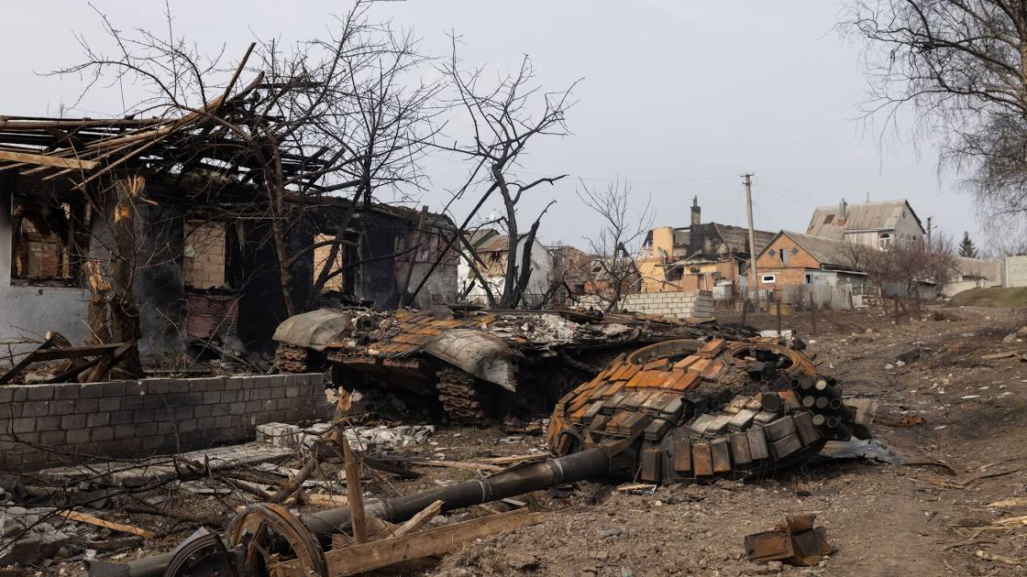
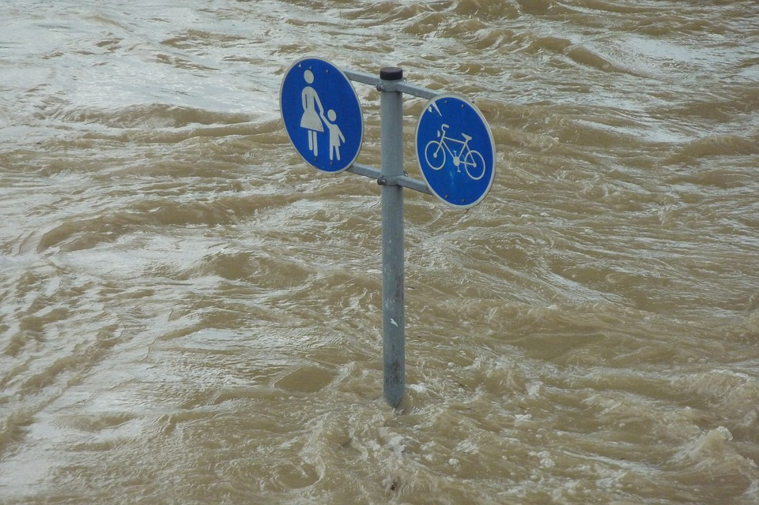


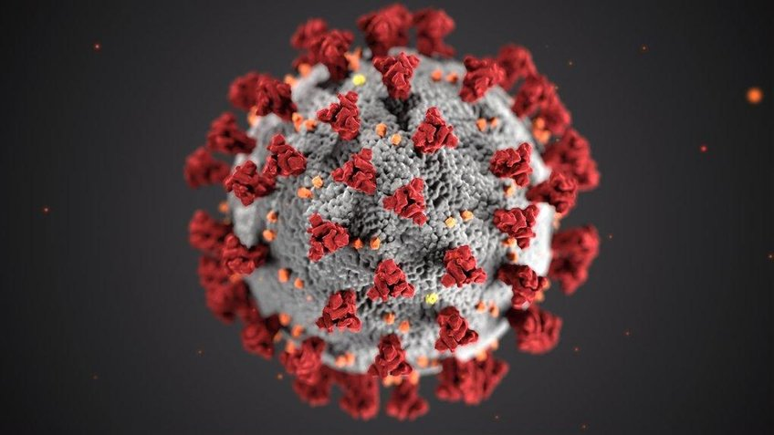

Herausforderungen … aus globaler Sicht
Notes:
Bildquellen: https://pixabay.com/de/photos/hochwasser-schild-untergang-wasser-392707/; https://pixabay.com/de/photos/klimawandel-klima-d%c3%bcrre-trockenheit-1325882/; https://pixabay.com/de/photos/pool-wasser-schwimmbad-schwimmen-5287241/;https://pixabay.com/de/photos/medikamente-pillen-chemikalien-4709026/

Slide 3
ÖVGW schafft Überblick - international.
Quecksilber Initiative
REACH
EU Grundwasserrichtlinie
Zero pollution action plan
CAP
EU Umweltqualitätsnorm
EU Direktive zur Cybersicherheit (NIS 2.0)
INSPIRE
GREEN DEAL
EU Direktive zur nachhaltigen Nutzung von Pestiziden
Taxonomie Regulation
EU Direktive zur Energieeffizienz
EU Konzessionsrichtlinie
EU Direktive zur kritischen Infrastruktur
Farm2Fork
EU Chemikalienstrategie

Slide 4
ÖVGW schafft Überblick - international.
EU Verordnung
EU Richtlinie
EU Strategie
Nationale Gesetze

Slide 5
ÖVGW schafft Überblick – national.
Nationaler Gewässerbewirtschaftungsplan (NGP)
Aktionsprogramm Mikroplastik
Trinkwasserverordnung
Mikroverunreinigungen
Nacheichfrist von Wasserzählern
Nitrat Aktionsprogramm-Verordnung
Wasserschatzstudie
Vorrang im WRG 1959
Kritische Infrastruktur

Slide 6

ÖVGW nimmt Stellung.
Vorschläge @ WRG
Stlln @ NGP
Stlln @ APNV
Trinkwasserverordnung
Notes:
Bildquelle: https://pixabay.com/de/vectors/marketing-megaphon-werbung-6078538/

Slide 7
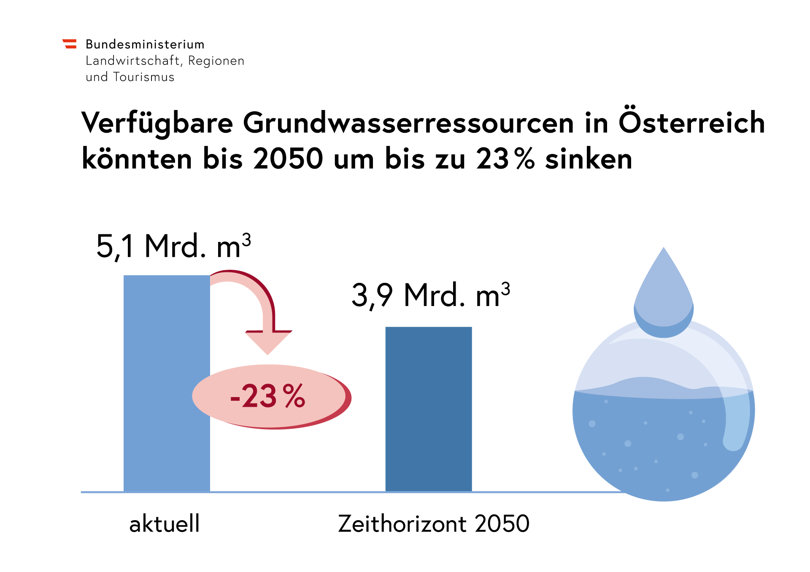
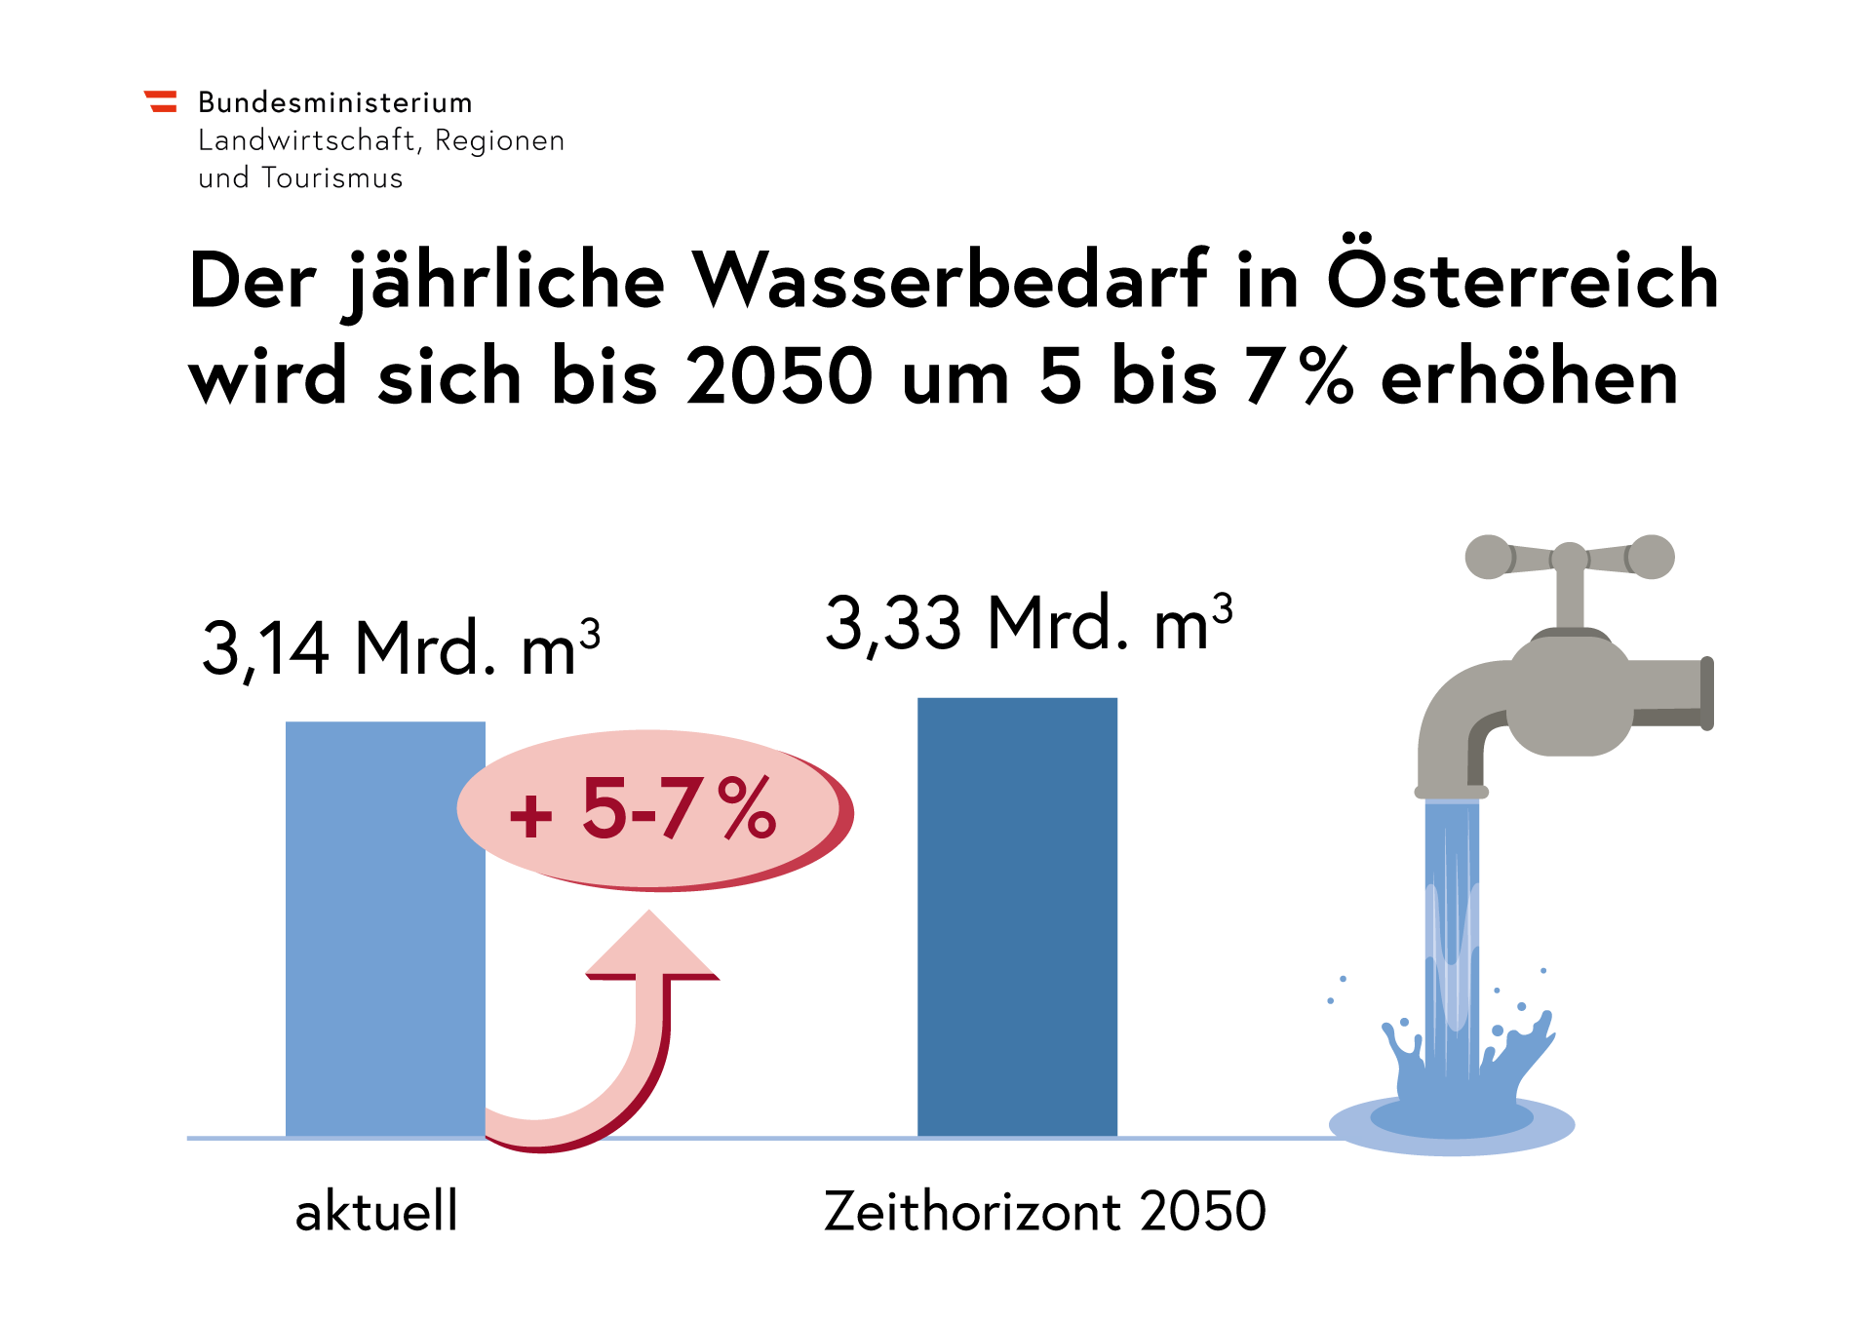
Wasserschatzstudie schafft Fakten.

Slide 8

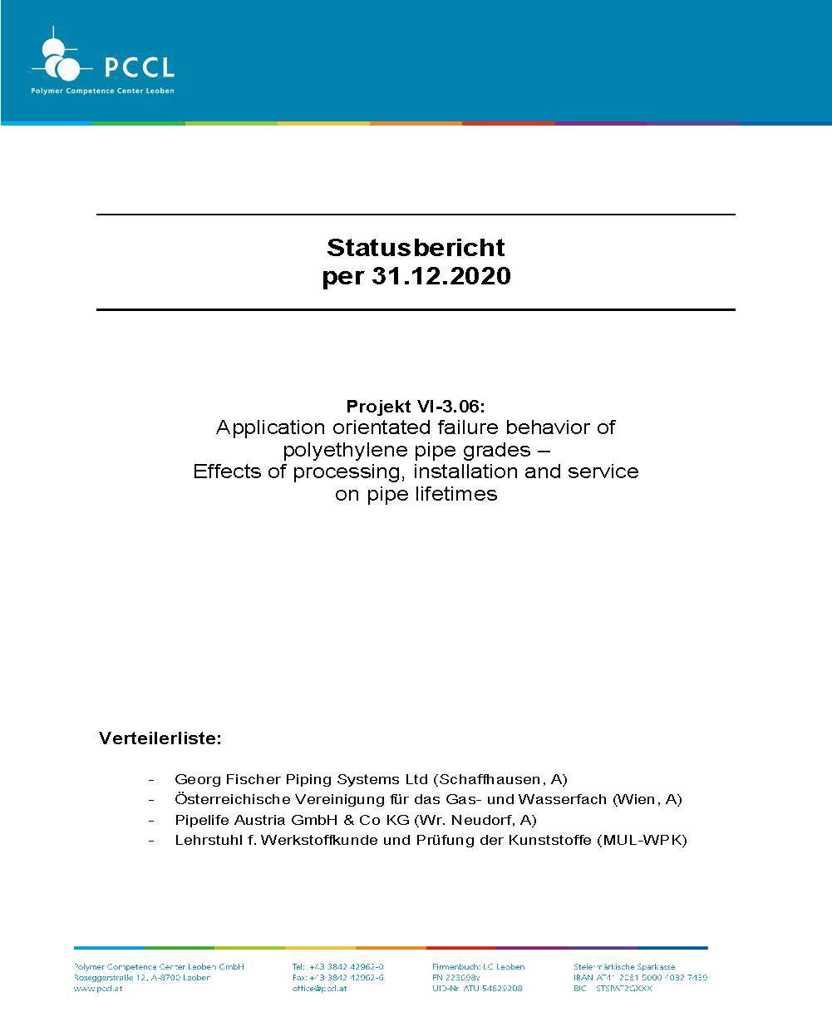
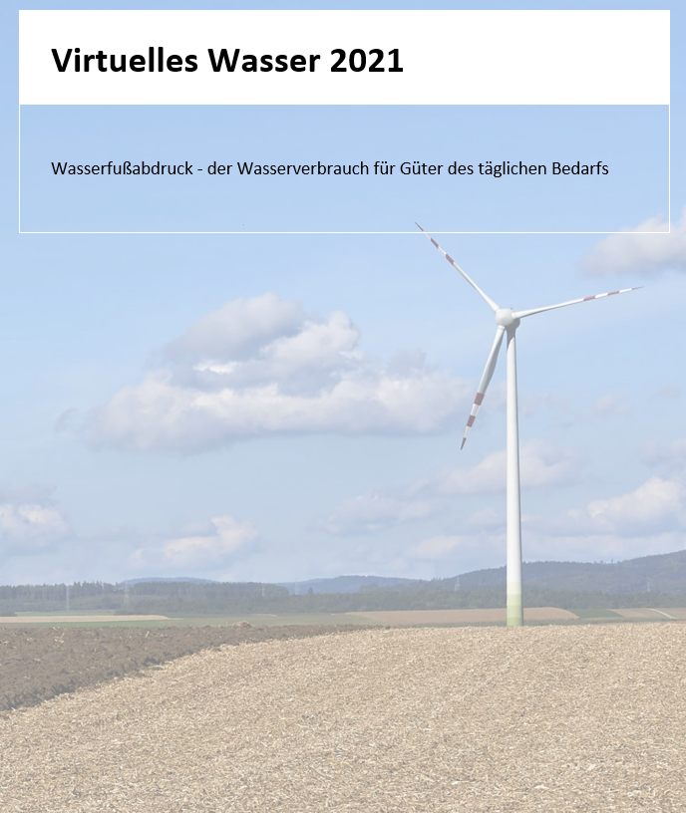
ÖVGW forscht.
Digitales Pandemie- und Krisenmanagement in der Trinkwasserversorgung
Studie „Wasserverbrauch in österreichischen Haushalten“ (WAVE-Update)

Slide 9
Spurenstoffe und Mikroverunreinigungen
Analytik
Normung
Forschung
Legislative
Mikroplastik,
Nonylphenol,
ß-Östradiol
PFAS
Notes:
Bilder: EU Kommission, Carl Roth Blog,
Analytik bring immer mehr ans Licht
Neue Parameter/ Stoffe in EU TW-RL zB PFAS
Qualitätsprobleme/ Quelle sicher – kann jeden WVU treffen.
UBA/ AGES Monitoring PFAS nutzen – Fakten schaffen. Handeln können.
Faktenbasierte Diskussion führen – nicht emotional geladen (ob Aufbereitung oder nicht)
Legistik – EU-weit viel im Gange – Pomassl Anna hat 2020 mindestens 6 Legistika mitbetreut und Stlln abgegeben – in Abstimmung mit FA Wassergüte
Viel Forschungstätigkeit – national und international – im FA Wassergüte berichtet
Normung – muss Analyse regeln und standardisieren – läuft via ASI K 140 (Pomassl Delegierte)
Legistik:
EU DWD, UWWTD, REACH und CLP, Arzneimittelstrategie, GW-RL, EQS, SUD zu PFAS, Mikroplastik, Pharmazeutika/ Arzneimittel
→ einiges im Gange, dass Spurenstoffe auf EU Ebene geregelt werden und es hier eine legistische Vorgabe gibt, wie mit diesen Stoffen umzugehen ist → EU weiter Kohärenz ist anzustreben und EU Legislative aufeinander abzustimmen „Compliance“, Grundwasserschutz = TW Ressourcenschutz MUSS Priorität haben
In neuer EU DWD müssen neue Spurenstoffe untersucht werden, die für meschl. Gesundheit relevant sind, bzw. via Watchlist/ Beobachtungsliste soll Datenbasis erstellt werden, ob/ wo Stoffe vorkommen um humantox. Bewertung vornehmen zu können (Nonylphenol, Beta-östradiol, später auch Mikroplastik)
Tlw. fehlen normative Vorgaben zur Analytik, Bewertung der Stoffe → muss erst geschaffen werden via CEN/ ISO Normung bzw. durch EFSA/ ECHA durchgeführt werden
Forschung arbeitet parallel an Analyse und Aufbereitungsverfahren für besseres Monitoring und Maßnahmen zur Entfernung von Spurenstoffen aus dem Wasserkreislauf.
Via Green Deal und Zero Pollution Action Plan wird eine non-toxic environment angestrebt, dh eine Umwelt frei von Schadstoffen.
Klare Kommunikation gefordert! Unterscheidung zwischen Vorsorgewerten und human.tox. Werten
GW-Ressourcenschutz MUSS Priorität bleiben!

Slide 10


ÖVGW regelt Regeln.
W 63 Wasserverluste - NEU
Notes:
Bildquelle: https://pixabay.com/de/vectors/checkliste-aufgabenliste-auff%c3%bchren-6640235/
Regelwerk der ÖVGW – als Regeln der Technik – definieren Stand der Technik
Von WVU gemeinsam in ÖVGW Ausschüssen erarbeitet
Sind Handlungsleitfaden
Bieten Rechtssicherheit
Aktuell
2021 in Überarbeitung bzw. Revision: W 54, W 63, W 74, W 100, W 20; WI FAQ TW und Mibi
2020: W 109, W 107
2021: WI 04, WM Skriptum
W 63 zu Wasserverlusten wird 2022 neu veröffentlicht werden

Slide 11

ÖVGW liefert Werkzeugkoffer.
Zentrale Informationshomepage zum Trinkwasser
Unternehmenszertifizierung
Social Media Kampagnen
Risikobewertung und Risikomanagement
Praxisgerechte Richtlinien
Notes:
Bildrechte: https://pixabay.com/de/vectors/werkzeugkasten-werkzeuge-rot-29058/
ÖVGW bietet Hilfestellung an
Wie ÖVGW Regelwerk – per ABO immer top aktuell digital im Haus
Fachinformationen – fachliche Hilfestellung zu technischen Fragen/ Fragen zur Mikrobiologie und TW Befund – kommt 2022 @ FAQ TW und Mibi zB
Weiters: Factsheets zu TW und Klimawandel, Branchendaten, Aus gutem Grund TW… -> für Komm mit Kunden etc.
MG Infos; Wasser News,
Zukünftig wird ÖVGW Kommunikation intensivieren, Leistung der Branche sichtbarer machen,
ÖVGW wird Hilfestellung anbieten zur Umsetzung EU TW-RL @ Risikomanagement, @ Kommunikation mit Verbrauchern
ÖVGW Schulungsangebot – ÖVGW bildet weiter.

